Slide 1
Computer Organization
主讲教师：陆魁军
Notes:
1.1 Introduction
2000年: John L. Hennessy and David A. Patterson, 冯诺依曼奖IEEE

Slide 2
Textbooks(课本)
  计算机组成与设计 (硬件/软件接口)
  【Computer Organization and Design, The Hardware/Software Interface， RISC-V Edition】
    David A. Patterson, John L. Hennessy
    英文版 （RISC-V版）,2019年7月机械工业出版社，2021年2月能买到纸质书新书，定价229元
    注意：本书还有同书名、同作者 MIPS版，不要MIPS版，与RISC-V版差别很大
Notes:
1.1 Introduction
2000年: John L. Hennessy and David A. Patterson, 冯诺依曼奖IEEE

Slide 3
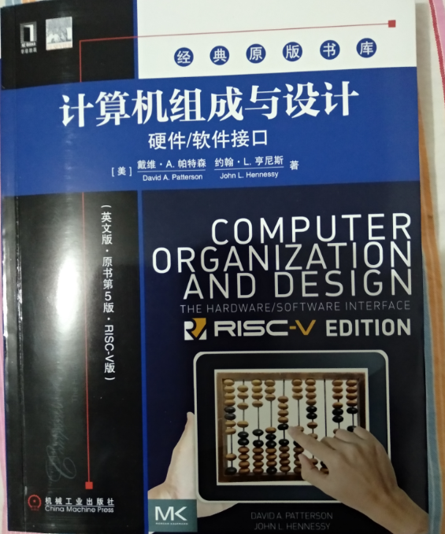
英文版 第3版
第5版教材, RISC-V版，国内出版
Notes:
1.1 Introduction
2000年: John L. Hennessy and David A. Patterson, 冯诺依曼奖IEEE

Slide 4
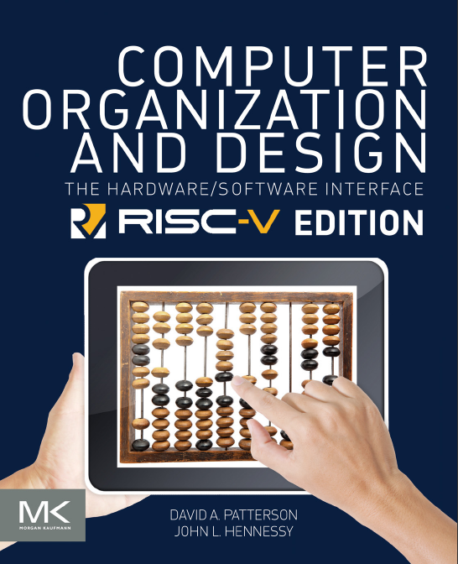
英文版 第3版
第5版教材, RISC-V版，国外出版
Notes:
1.1 Introduction
2000年: John L. Hennessy and David A. Patterson, 冯诺依曼奖IEEE

Slide 5
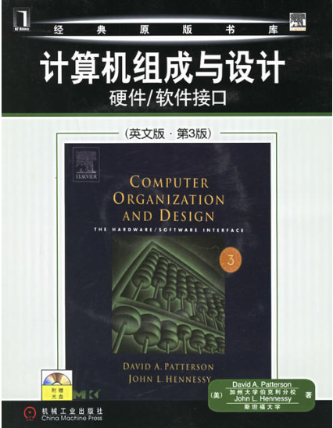
英文版 第3版
第3版教材, MIPS版
Notes:
1.1 Introduction
2000年: John L. Hennessy and David A. Patterson, 冯诺依曼奖IEEE

Slide 6
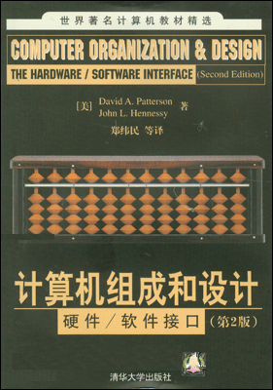
Reference
《计算机组成和设计》硬件／软件接口（第2版）
  作者：郑纬民译
  ISBN：9787302069010
  定价：76元

Slide 7
计算机网络基础、计算机组成、汇编与接口等课程的FTP服务器地址
FTP服务器地址IP:10.214.200.119
《计算机网络》、《计算机组成》
等课程，下载课件、实验指导材料等课程资料的帐号：
user=lkj.down password=lkj.down

Slide 8
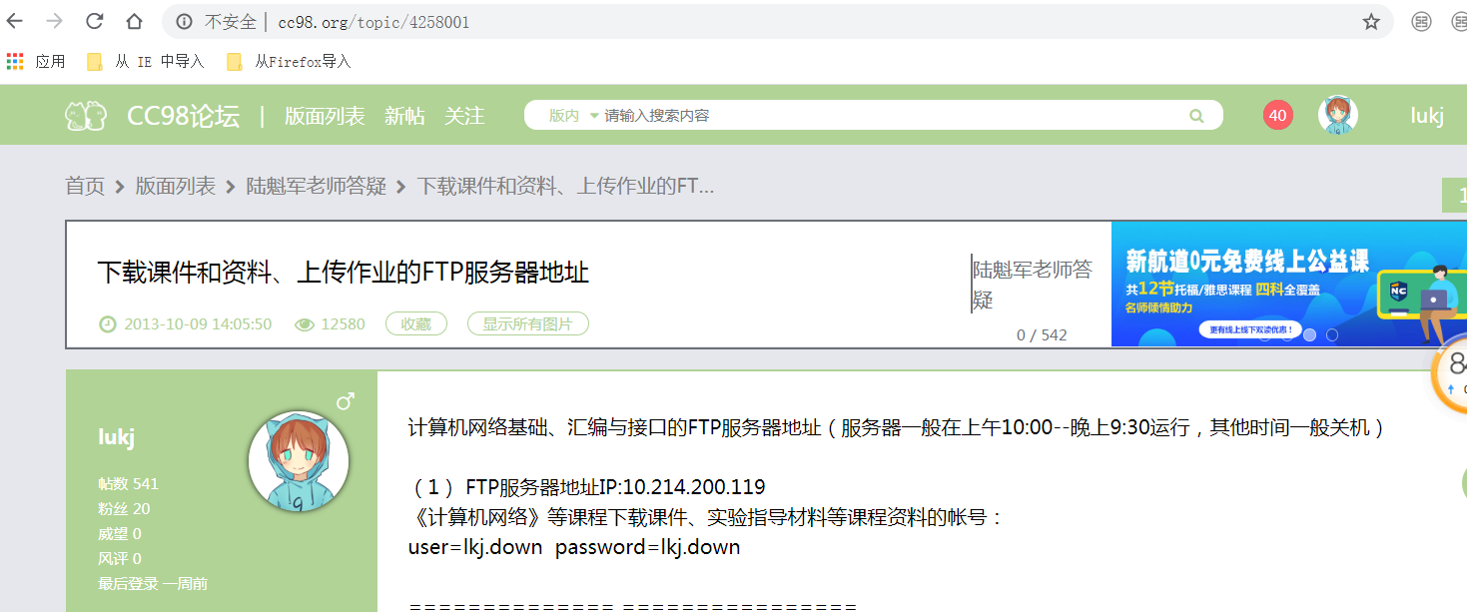

Slide 9
Course outline
Name：
Computer Organization
Students：
Undergraduate students in Computer or some others department.
  Hours/week：3.5(lecture)+2（lab work）

Slide 10
成绩
Final exam：近3年：40%,42%,40%
  English
  Only one A4
Others：近3年：60%,58%,60%
  Lab report
  Homework
  Midterm Exam
  Attendance
  Bonus：Classroom question & answer

Slide 11
非小班化教学
分组学习制
  四人一组，分别提交作业，最后综合
  定期汇报
  随时交流
按知识点教学，每个知识点：
  课堂讲解(多媒体)
  讨论、布置练习
  演示、讲解
  相互评价

Slide 12
实验报告提交
每次实验报告分以下部分：
  包含所有源程序的project压缩包
    该project压缩包在教师主机上要能编译通过。请减少压缩包大小，在不影响编译通过的前提下，打包前请删除编译的中间文件，例如visual studio的所有.obj文件，不少超过10MB
  说明文档
    题目要求，设计思路
    原理说明，实现框图、关键技术
    如何编译、运行你的程序？要包含编译、运行的使用说明
    结果的截图，说明，分析
FTP以“学号姓名-作业名”为文件名打包
  例：30012345678-李世民-习题第2章.zip
  例： 30012345678-李世民-实验4-单周期CPU.zip

Slide 13
The Course
Prerequisites
  C Program Language
  Digital Logic
Application software
Software
Programming language
OS，API
Instruction，Assembly Languge
The course
Hardware
Digital logic circuit
analogue circuit、combinational logic circuit

Slide 14
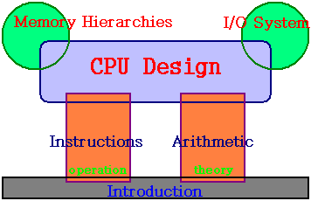
Course Structure

Slide 15
周 | 理论课 | 实验课 | 对应章节 | 作业
1 | Ch0 历史及课程简介 Ch1 计算机抽象层次系统 （2） 分层结构（top down) | Lab0: Introduction to Vivado | 1.1—1.11
2 | Ch3 ALU设计 乘/除法 (3) |  | 3.1—3.4
3 | 浮点加法 |  | 3.5
4 | Ch2 RISC V 指令集 指令、编程 |  | 2.1—2.10
5 | 汇编、反汇编 |  | 2.12—2.14
6 | Ch4 CPU设计实现 单周期CPU数据通路、 |  | 4.1—4.3
7 | 控制器、中断/异常处理 |  | 4.4
8 | 流水线CPU设计实现 简单正确流水 |  | 4.6
9 | forwarding path |  | 4.7
10 | 控制竞争 |  | 4.8,
11 | Ch5 存储系统 Cache |  | 5.1-5.4
12 | Memory |  | 5.5
13 | Virtual Memory |  | 5.6-5.9
14 | Ch6 I/O 系统 trap, 中断
15 | 总线、pooling/Interruption/DMA |  | app.
16 | Review

Slide 16
Thank you!

